Slide 1

Модель современного урока географии

Slide 2


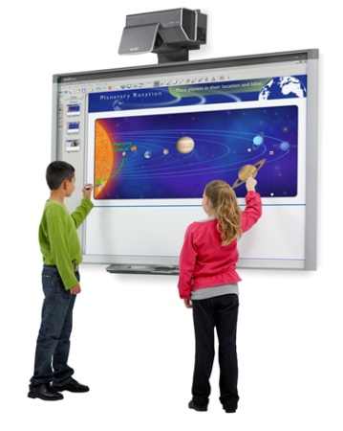
1. На уроке реализуется личностно-ориентированный подход к обучению и создаются условия для индивидуального развития каждого ребенка.
2. Каждый урок направлен на развитие универсальных учебных действий (УУД):
личностных, коммуникативных, регулятивных и познавательных.
3. На уроке реализуется деятельностный метод обучения.
4. Организация урока динамична и вариативна.
5. На уроке используются современные педагогические технологии.
6. Соблюдается принцип здоровьесбережения.
7.Развитие функциональной грамотности.

Slide 3

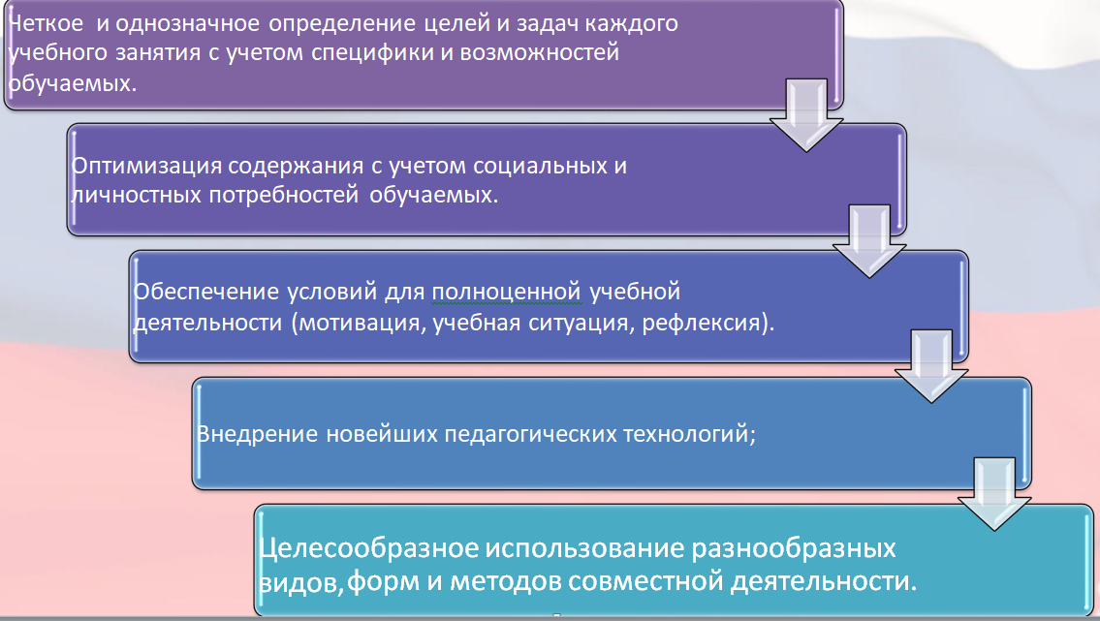

Slide 4
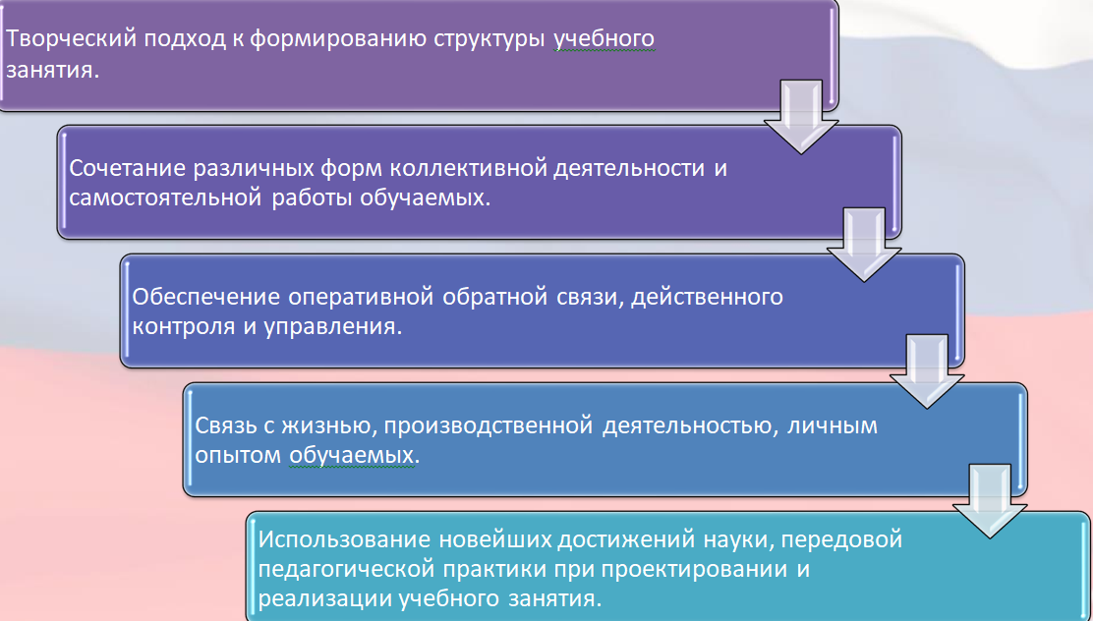

Slide 5
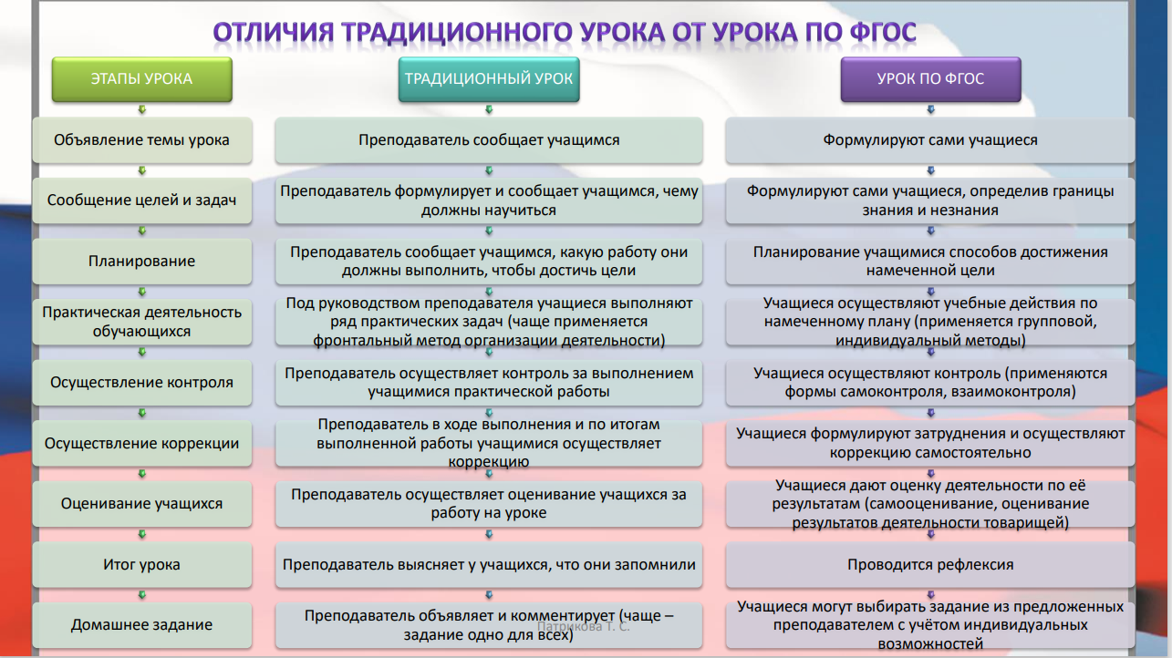

Slide 6

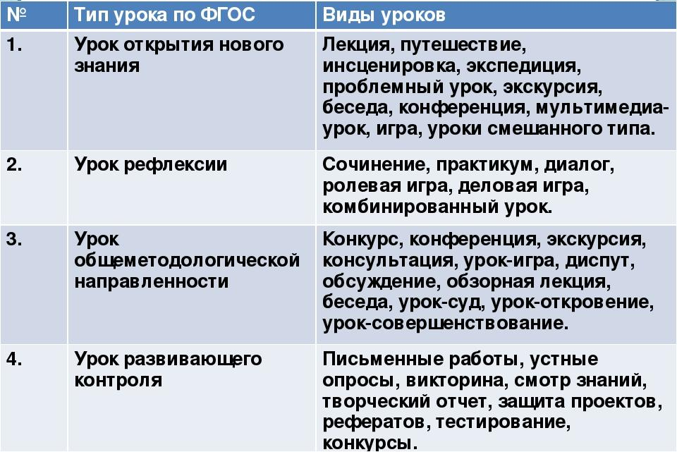

Slide 7

1.Урок открытия новых знаний
Цели:
Деятельностная: научить детей новым способам нахождения знания, ввести новые понятия, термины.
Содержательная: сформировать систему новых понятий, расширить знания учеников за счет включения новых определений, терминов, описаний.

Slide 8
2. Урок рефлексии
Цели:
Деятельностная: научить детей находить причину своих затруднений, самостоятельно строить алгоритм действий по устранению затруднений, научить самоанализу действий и способам нахождения разрешения конфликта.
Содержательная: закрепить усвоенные знания, понятия, способы действия и скорректировать при необходимости.

Slide 9
3.Урок общеметодологической направленности (систематизации знаний )
Цели:
Деятельностная: научить детей структуризации полученного знания, научить видеть каждое новое знание, повторить изученный способ действий в рамках всей изучаемой темы.
Содержательная: научить обобщению, научить видению нового знания в структуре общего курса, его связь с уже приобретенным опытом и его значение для последующего обучения.

Slide 10
4. Урок развивающего контроля
Цели:
Деятельностная: научить детей способам самоконтроля и взаимоконтроля, формировать способности, позволяющие осуществлять контроль.
Содержательная: проверка знания, умений, приобретенных навыков и самопроверка учеников.

Slide 11
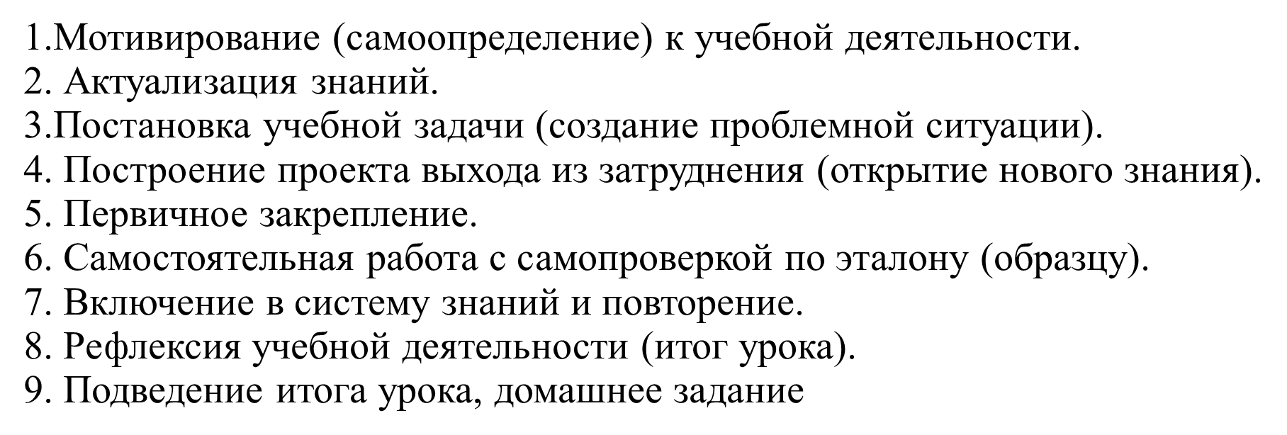
Структура урока по ФГОС:
основные этапы комбинированного урока

Slide 12

1. Мотивирование (самоопределение) к учебной деятельности
Мотив – это побуждение к деятельности.
Цель: включение учащихся в деятельность на личностно-значимом уровне. «Хочу, потому что могу»
У учащихся должна возникнуть положительная эмоциональная направленность.
Приемы работы:
Учитель в начале урока высказывает
добрые пожелания детям, предлагает
пожелать друг другу удачи,
объявляет эпиграф, девиз урока.

Slide 13
II. Актуализация знаний
Цель: повторение изученного материала, оживление имеющегося у детей опыта, необходимого для «открытия нового знания»:
- «вспомним»,
- «установим то, что мы уже знаем»,
- «зададим друг другу вопросы»,
- «что нам нужно сделать, чтобы приступить к следующему этапу усвоения знаний»

Slide 14
III.Постановка учебной задачи
(создание проблемной ситуации)
1. Постановка цели урока носит проблемный характер: учитель задает вопросы, на которые дети не могут ответить, либо дает задание, с которым они не могут справиться.
Проблема – это противоречие между уже знаемым и искомым
2. Выявление и фиксирование в громкой речи: где и почему возникло затруднение;
3. Соотнести свои действия на этом шаге с изученными способами и зафиксировать, какого знания или умения недостает для решения исходной задачи .
4. Учитель организует подводящий или побуждающий диалог по проблемному объяснению нового знания:
дети выдвигают различные предположения, как решить эту проблему, что нужно делать….

Slide 15

обсуждать, анализировать, сопоставлять, изучать, определять, выявлять, объяснять, описывать, систематизировать, обобщать, ставить вопросы, высказывать свое мнение, оценивать, делать выводы, прогнозировать
Школьников необходимо научить самостоятельно думать и действовать

Slide 16

Тема: Атмосферное давление, 6 класс
Учитель демонстрирует опыт: берет в руки до самых краев наполненный водой стакан, прикрывает его листом бумаги и осторожно переворачивает вниз. Вопрос классу: вода из стакана не выливается, почему?
Тема: Природные зоны Африки, 7 класс
Пустыни расположены во внутренних районах материка, где жарко и сухо. Чем объяснить расположение пустыни Намиб на побережье океана?
Тема: Природно-хозяйственные зоны России, 8 класс
Если природные зоны по территории России действительно расположены в широтном направлении по тепловым поясам, то почему в европейской и азиатской частях России на одной и той же широте находятся различные природные зоны?

Slide 17

IV. Открытие новых знаний
(построение проекта выхода из затруднения)
1)Сформулировать и согласовать цели урока, организовать уточнение темы урока
2) Дети составляют план достижения цели, определяют средства (алгоритм, модель, символ и т.д.)
3) Учитель организует учащихся на исследование проблемной ситуации: поиск доказательств, чтение текста учебника, объяснение учителя.
Дети должны анализировать, сравнивать,
выбирать ложное и истинное,
придумывать, выражать в виде модели…

Slide 18

V. Первичное закрепление во внешней речи
Учитель организует усвоение детьми нового способа действий при решении типовых задач с их проговариванием во внешней речи:
- фронтально;
- в парах или группах.

Slide 19
VI. Самостоятельная работа с самопроверкой по эталону (образцу)
Учитель организует самостоятельное выполнение учащимися типовых заданий на новый способ действия.
Дети осуществляют самопроверку, пошагово сравнивая с образцом.
По результатам выполнения сам. работы учитель создает ситуацию успеха.

Slide 20

VII. Включение в систему знаний и повторение
1) Учитель организует выявление типов заданий, где возможно использование нового способа действия.
2) Организует повторение учебного содержания

Slide 21


VIII. Рефлексия деятельности
1)Учащиеся соотносят цель и результаты своей деятельности и фиксируют степень их соответствия:
показ карточек с изображением смайликов (веселые, грустные, нейтральные):
Учащимся предлагается оценить результаты урока в виде окончания таких фраз, как: Я разобрался... Я узнал... Я сумел… и т. д.
2) Намечаются цели дальнейшей
деятельности

Slide 22
IX. Подведение итогов урока
Итоги урока
Домашнее задание с элементами выбора, творчества, с учетом индивидуальных особенностей.

Slide 23
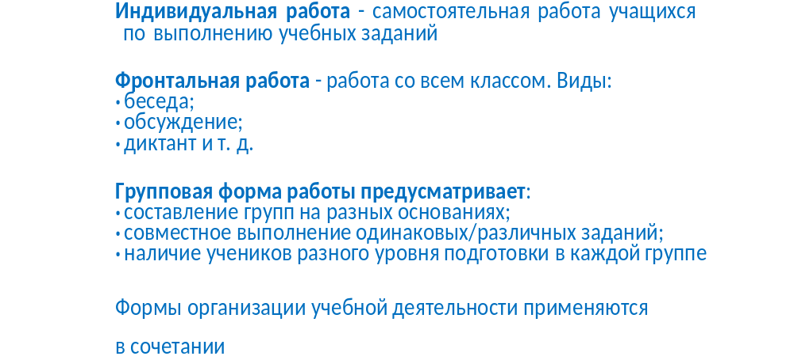

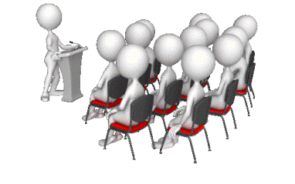

ФОРМЫ ОРГАНИЗАЦИИ УЧЕБНОЙ ДЕЯТЕЛЬНОСТИ
(эвристическая беседа)

Slide 24
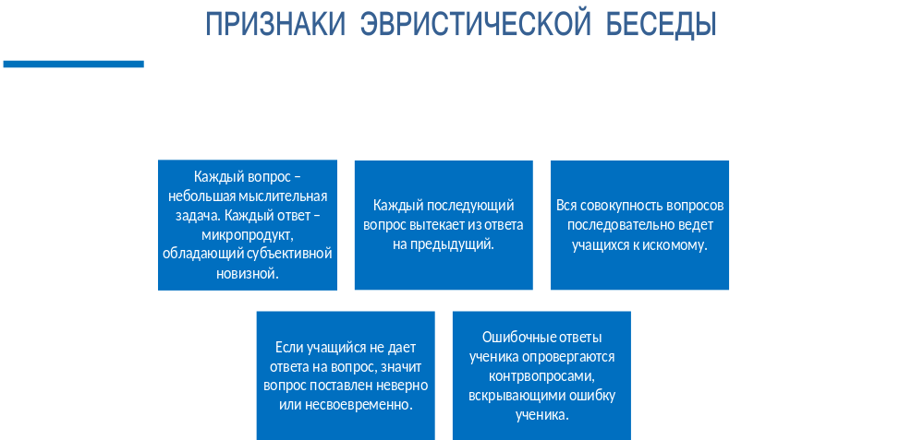
Эвристическая (сократическая) беседа – это вопросно-ответная форма обучения, при которой учитель не сообщает учащимся готовых знаний, а через поставленные вопросы, не содержащие готового ответа, мотивирует учащихся находить решение, приходить к выводам, формировать новые понятия

Slide 25
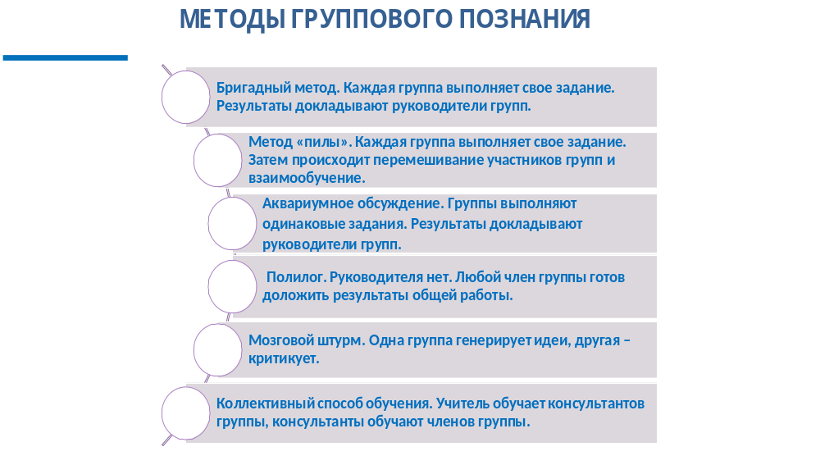

Slide 26

БАЗОВЫЕ ОБРАЗОВАТЕЛЬНЫЕ ТЕХНОЛОГИИ
ТЕХНОЛОГИЯ ПРОБЛЕМНОГО ОБУЧЕНИЯ
ТЕХНОЛОГИЯ ПРОЕКТНОГО ОБУЧЕНИЯ
ТЕХНОЛОГИЯ РАЗВИТИЯ КРИТИЧЕСКОГО МЫШЛЕНИЯ
информационно – компьютерные
технологии (ИКТ)

Slide 27
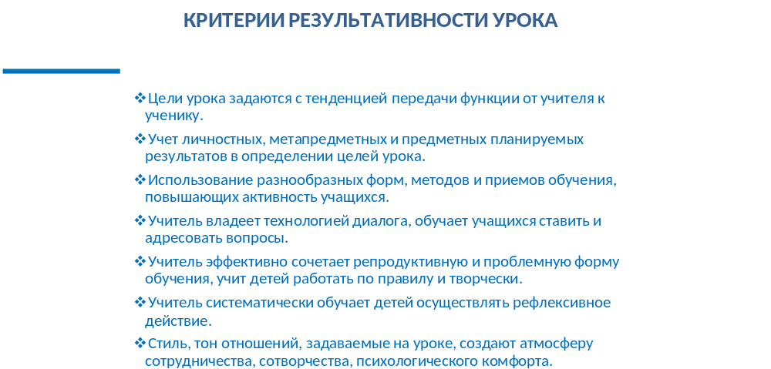

Slide 28
Модель урока по ФГОСу я вижу такой:
Позиция учителя - к классу не с ответом, а с вопросом;
Позиция ученика - познание мира;
Учебная задача – задача, решая которую ребенок достигает целей учения.
Учебная деятельность – управляемый учителем учебный процесс.
Учебное действие – действие по созданию образа. Образ – слово, рисунок, схема, план.
Оценочное действие – Я умею! У меня получится!

Slide 29
